Slide 1
DofLab
Research Proposal · 2026
A research proposal by Jui-Hung Liu
看不見的活點地圖
基於 Wi-Fi 6E 高維 CSI 之姿態魯棒睡眠呼吸中止症居家偵測
Posture-Robust In-Home Sleep Apnea Sensing with High-Dimensional WiFi CSI
文獻 · 理論 · 貢獻 · 方法 · 應用
NCUT · Taichung · 2026

Slide 2
§ 0 · The Vision
The Marauder's Map, Built from WiFi
研究願景 — 一張看不見的地圖
想像一張地圖，顯示每個房間裡有誰、正在做什麼，卻沒有一台攝影機。
活點地圖
哈利波特的地圖顯示城堡裡每個人的位置與腳印——這正是無線感知的終極願景，只是我們用相位差，不用魔法
穿牆透視
WiFi 波長夠長，能穿透牆壁；對它而言，穿牆感知是預設能力，不是超能力
但匿名
我們的地圖看得見「有人在呼吸」，看不見「他是誰」——這份匿名性正是醫療場景的關鍵價值

Slide 3
§ 0 · The Vision
Three Lenses
三個比喻，三個層次
本研究用三個大家熟悉的「透視」概念，分別對應願景、能力與方法：
活點地圖
願景
俯瞰全局的生命地圖——我們最終想看見的樣子
哈利波特
白 眼
能力
穿透牆壁、全方位無死角、看見體內流動
火影忍者
凝 Gyo
方法
聚焦感知，看清被雜訊淹沒的微弱訊號
獵人×獵人
三者不衝突，而是不同層次——願景在開場，能力在理論，方法在 PASS 機制。

Slide 4
§ 1 · Technical Core
What is WiFi CSI
技術核心 — 通道狀態資訊
CSI（Channel State Information）描述 MIMO-OFDM 系統中訊號在每條天線對、每個子載波上的振幅與相位。頻域模型： Y = HX + N
相較 RSSI 的優勢
本研究硬體
RSSI：每封包僅 1 個純量
CSI：數十至數百個維度
對細微環境變化靈敏度高出數千倍
Intel AX211（Wi-Fi 6E, 802.11ax）
160MHz 下最多 256 子載波
遠超 Intel 5300（30）與 ESP32（56）

Slide 5
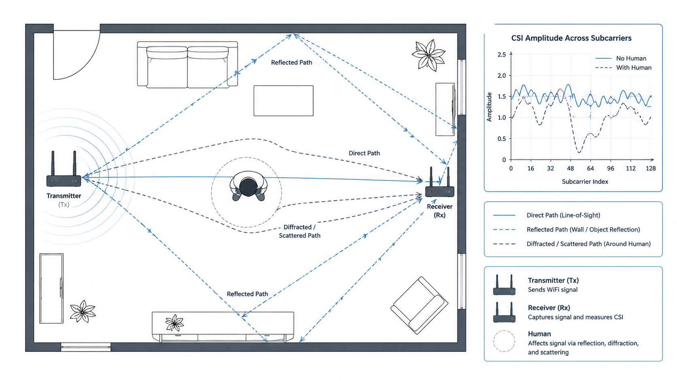
§ 1 · Theory
The Physics · 如「白眼」的穿透感知
理論基礎 — 相位對位移的靈敏度
核心方程式： Δφ = 4π·Δd / λ
呼吸時胸腔起伏 2–6 mm，於 2.4GHz 對應相位改變 0.2–0.6 rad，足以在 CSI 時序留下可偵測的週期訊號。
如同火影的「白眼」——穿透牆壁、近乎全方位無死角，並能看見體內的微弱流動。WiFi 訊號從四面八方反射、繞射包裹目標，正是這種全方位穿透感知。
多路徑傳播與 CSI 振幅響應

Slide 6
§ 2 · Literature
Related Work · Vital Signs
文獻回顧 — 生命徵象監測
呼吸率偵測
心率偵測
Mosleh et al. 2022 · BreatheSmart
NIST/FDA，LSTM 呼吸模式分類
Gui et al. 2023
呼吸率誤差低至 0.13 brpm
Ratnam et al. 2024 · IEEE TWC
ML 相位校正，SNR +20%
Sun et al. 2024 · Sensors
振幅+相位旋轉投影，96% 準確
PulseFi 2025 · arXiv
118 受試者，MAE 0.08 BPM，ESP32 即時
PeerJ Review 2026
系統性回顧：多人監測已達 4 人 >86%
共同限制：高性能數字幾乎全來自實驗室受控環境，跨場域部署性能顯著衰退。

Slide 7
§ 2 · Literature
Related Work · Sleep Apnea
文獻回顧 — 睡眠呼吸中止偵測
Chang et al. 2023 · NYCU（arXiv:2304.06474）
注意力機制同時偵測呼吸中止與週期肢動；指出現有研究過度受控，未處理宏觀+微觀並存的複雜場景
Alzaabi et al. 2024 · IEEE Dataport
老年人睡眠 CSI 公開資料集，含 CSA/OSA 標籤 + 呼吸帶真值，目前最完整開放資料集之一
Kocheta et al. 2025 · PulseFi
ESP32 + Raspberry Pi 整合心肺與呼吸中止偵測，118 受試者，系統完整性最高

Slide 8
§ 2 · Literature
Related Work · Generalization
文獻回顧 — 跨場域泛化挑戰
ACM Computing Surveys 2025 在 14 個資料集、132 萬筆 CSI 樣本上評估，結論明確：
「資料量與多樣性，而非模型容量，才是泛化能力的核心瓶頸」
三類現有解法
領域適應（Domain Adaptation）
少樣本學習（Few-shot Learning）
資料增強（RFBoost, IMWUT 2024）
睡眠場景的特殊性：
睡眠者整夜多次翻身，姿態改變等效於「換場景」。姿態魯棒性是睡眠應用不可忽視、且文獻尚無系統解法的核心挑戰。

Slide 9
§ 3 · Breakthroughs
Where We Break Through
接下來的突破點 — 五個研究缺口
G1
802.11ax 高維 CSI（256 子載波）在生命徵象監測中尚無系統性評估
G2
睡眠翻身的姿態魯棒性處理機制缺乏，無自動重新校準方案
G3
單天線低成本方案同時估測 BR+HR 的頻率分離瓶頸
G4
臨床可用的居家篩檢驗證不足，缺乏與 PSG 長時間比對
G5
CSI 擷取工具生態碎片化，FeitCSI/IAX 缺乏系統比較

Slide 10
§ 3 · Research Question
The Core Question
“
如何利用 IEEE 802.11ax 高維 CSI，在不依賴穿戴設備下，實現睡眠呼吸異常（含呼吸中止症）的姿態魯棒偵測，並達到可支援居家篩檢的臨床準確度？

Slide 11
§ 3 · Contributions
Our Five Contributions
預期貢獻
C1
首次系統評估 AX211 256 子載波 CSI 的生命徵象偵測增益
C2
提出姿態感知子載波選擇機制（PASS），解決翻身性能劣化
C3
輕量雙任務模型（BR 迴歸 + 呼吸中止分類），可邊緣部署
C4
建立臺灣本土多姿態 CSI 睡眠資料集，與 PSG 臨床比對
C5
FeitCSI / IAX 工具於 AX211 平台的訊號品質系統評比

Slide 12
§ 4 · Method
System Architecture
系統架構 — 擷取與分析分離
Linux 端 · 擷取
TX
RX · AX211
FeitCSI / IAX
手機 / AP 發射
256 子載波擷取
Monitor 模式
Windows 端 · 分析
CSI 資料檔
CSIKit + PyTorch
RTX 4080
跨系統傳輸
前處理 · 訓練
即時推論輸出
主系統 Windows 完全不受影響 — 只在擷取時從 Live USB 開機。

Slide 13
§ 4 · Method
Signal Pipeline
訊號前處理管線
01
02
03
04
05
原始 CSI
相位校正
去噪
特徵
模型
Tx→Rx 量測
CFO / SFO 消除
Hampel · DWT
PSD · 統計量
雙任務 BiLSTM
帶通濾波保留 0.1–2.5 Hz，涵蓋呼吸（0.2–0.5Hz）與心跳（0.8–2.0Hz）。

Slide 14
§ 4 · Method · Core
Core Innovation · PASS — 如「凝」的聚焦感知
姿態感知子載波選擇（PASS）
如獵人 × 獵人的「凝」——把感知集中到特定區域，看清原本被雜訊淹沒的微弱訊號。PASS 即技術版的凝（對應 C2）。
① 翻身事件偵測器
CSI 振幅滑動窗口變異數超過動態門檻 → 判定姿態轉換，觸發重選
② 姿態指紋分類
不同睡姿（仰/左/右/俯）的子載波靈敏度分佈 = 姿態指紋，輕量分類器辨識
③ 動態子載波重排序
依當前姿態靈敏度排名，選取對呼吸響應最強的前 N 個子載波
目標 H3：翻身後 10 秒內完成重選，呼吸率 MAE 變化 < 1 BPM。

Slide 15
§ 4 · Method
Lightweight Dual-Task Model
輕量雙任務深度學習模型
單一模型同時輸出呼吸率與呼吸中止事件，共享底層特徵以降低參數量（對應 C3）。
主幹網路
雙向 LSTM（BiLSTM），捕捉 CSI 時序長期依賴
任務頭 A
呼吸率迴歸（BPM）
任務頭 B
呼吸中止 / 正常二元分類
損失函數
L = α·L迴歸(MAE) + β·L分類(Focal Loss)
部署目標
參數量 < 1M，可於 ESP32 / Raspberry Pi 即時運行

Slide 16
§ 4 · Experiments
Validation Plan
五項驗證實驗
E1
高維 CSI 靈敏度評估
AX211 vs ESP32 的呼吸偵測增益（H1）
E2
CSI 擷取工具評比
FeitCSI / IAX 訊號品質與相位一致性
E3
PASS 機制驗證
翻身後性能恢復消融實驗（H3）
E4
雙任務模型評估
對照 FFT / 單任務 LSTM / PulseFi
E5
跨場域泛化測試
zero-shot + LOSO 跨人評估（H5）

Slide 17
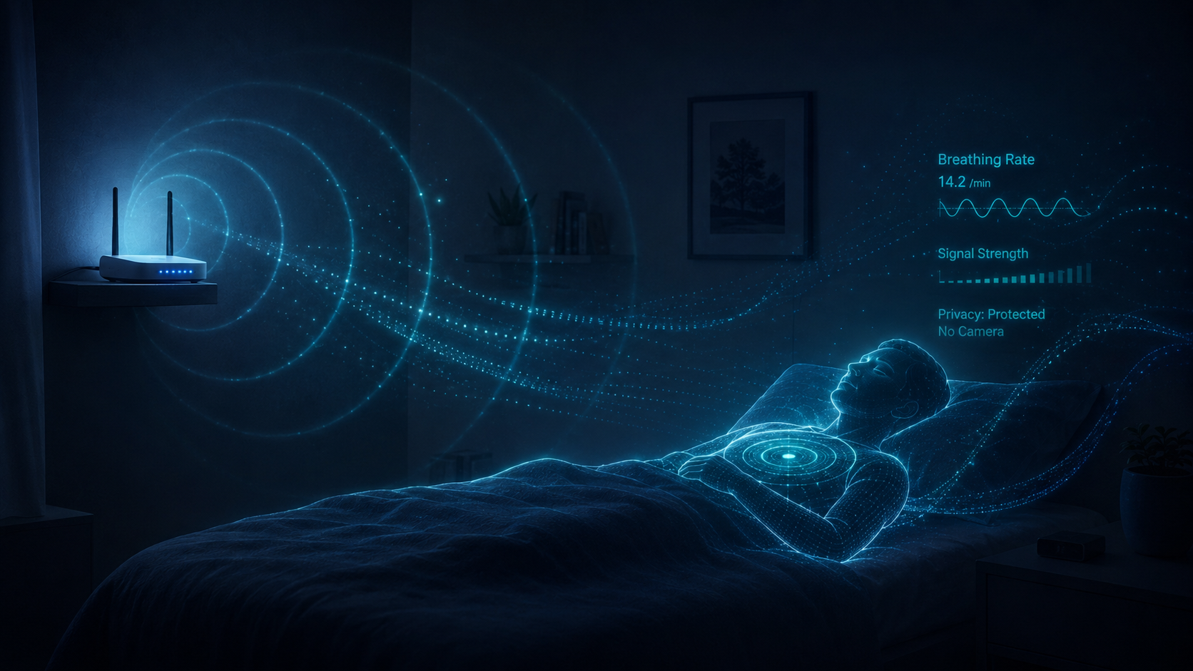
§ 5 · Application
Primary Application
主要應用 — 睡眠呼吸中止症篩檢
PSG 整夜配戴、一床難求、$5,000+。全球 9.36 億患者，80% 未診斷。
我們的方案
整夜、無接觸、零穿戴
偵測呼吸暫停與週期異常
AX211 放床頭即可採集

Slide 18
§ 5 · Applications
The Broader Map
可能的應用 — 地圖延伸
從一張床出發，活點地圖能延伸到更多需要「看見、卻不能拍攝」的場景：
居家長照
獨居長者跌倒與呼吸監測，臥室浴室也能守護
車內生命偵測
Euro NCAP 法規驅動，偵測蓋毯下的嬰兒呼吸
智慧農業
土壤含水介電感測，戶外大面積非接觸監測
工業狀態
設備運轉、液體洩漏等持續性狀態的非接觸偵測

Slide 19
§ 6 · Roadmap
The Path & Targets
執行路線與投稿目標
四階段 · 14 週
投稿目標期刊
W1–2 環境建置（Live USB + AX211）
W3–7 資料採集 + 工具評比
W8–11 PASS + 雙任務模型
W12 跨場域 + 消融
W13–14 臨床比對驗證
IEEE Internet of Things Journal
主場域，契合度最佳
IEEE Sensors Journal
感測系統類論文友善
ACM IMWUT / UbiComp
頂會等級，若結果亮眼可挑戰

Slide 20
DofLab
Mischief managed.
從一張床的呼吸地圖開始，繪製一張看不見的活點地圖。
jhliu@ncut.edu.tw · doflab.cc
WiFi CSI Sensing · Research Proposal · 2026

